Slide 1
Правила дорожного движения

Slide 2
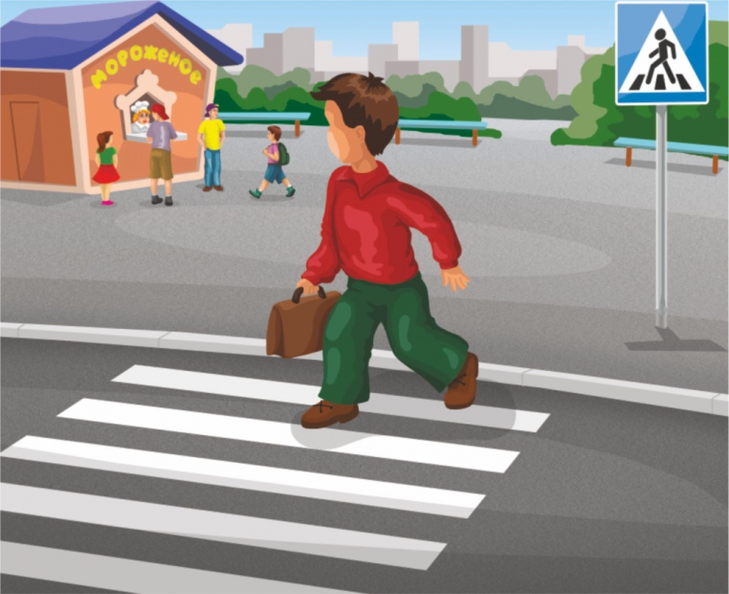
Участники дорожного движения:
Пешеход
лицо, находящееся вне транспортного средства на дороге либо на пешеходной или велосипедной дорожке. Пешеходы должны двигаться по тротуарам, пешеходным дорожкам, велопешеходным дорожкам, а при их отсутствии - по обочинам.

Slide 3
Водитель
Водитель или шофёр - человек, управляющий транспортным средством.

Slide 4
Пассажир
-человек, кроме водителя,
находящийся в транспортном
средстве.

Slide 5
Соблюдай правила:
1. Ходите только по тротуару!

Slide 6
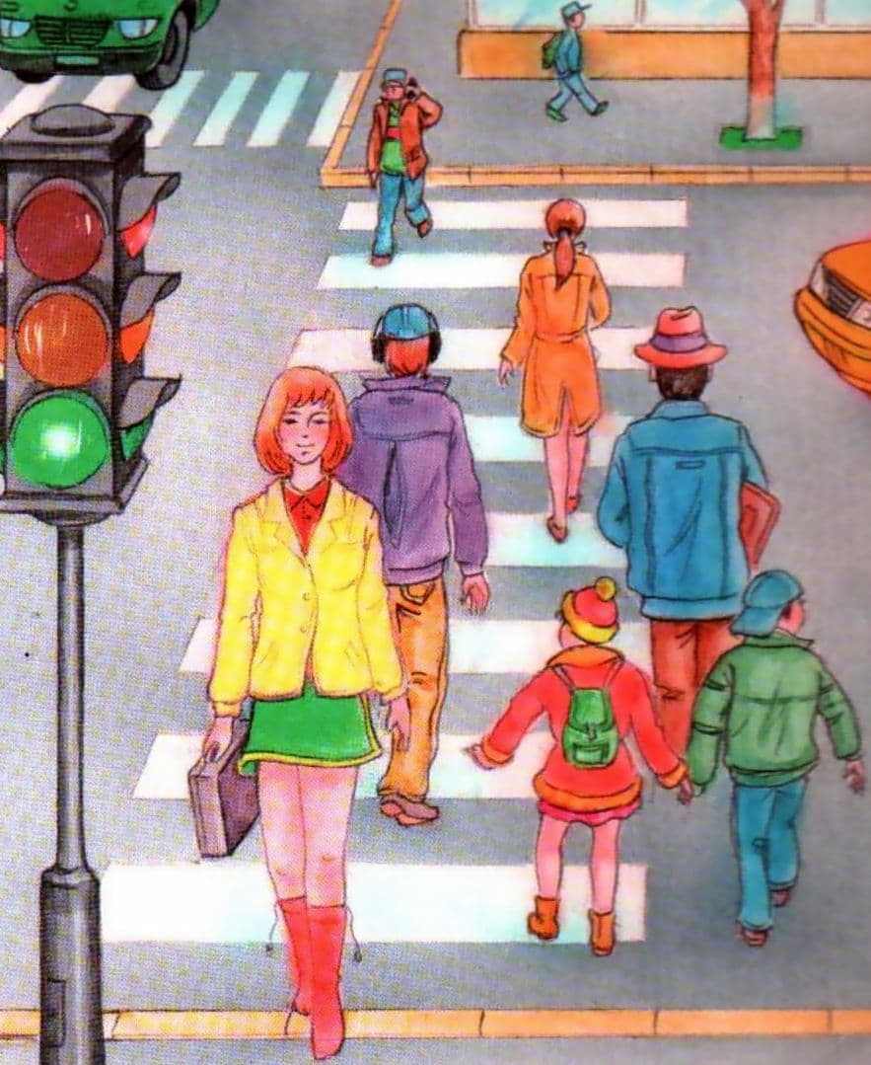
2. Переходите улицу в местах, обозначенных разметкой или знаками «пешеходный переход».

Slide 7
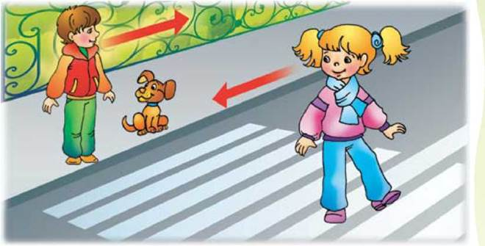
3. Переходя улицу, посмотрите налево, а дойдя до середины – направо!

Slide 8
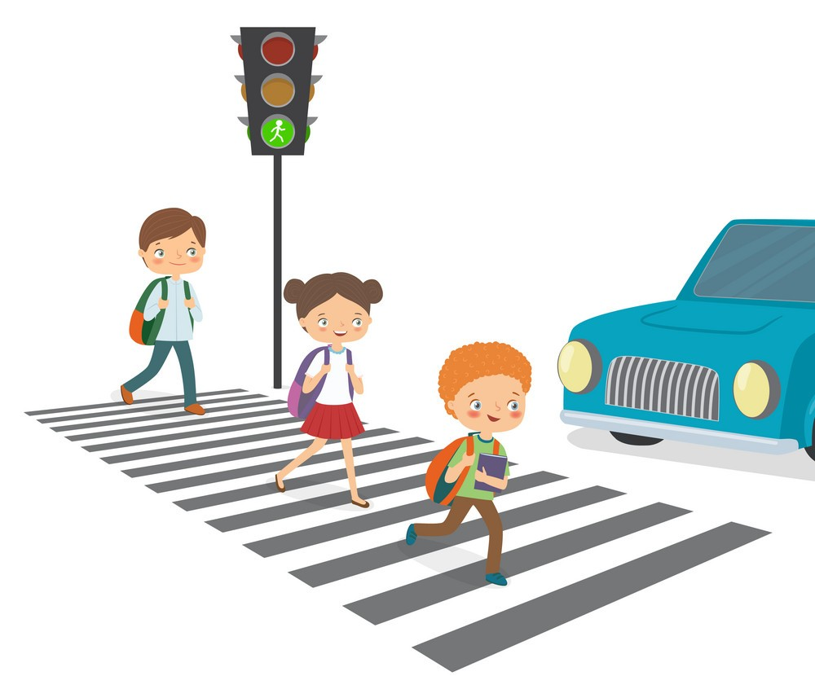
4. На улицах и дорогах, где движение регулируется, переходите проезжую часть только при зеленом сигнале светофора или разрешающем жесте регулировщика.

Slide 9
5. Не перебегайте дорогу перед близко идущим транспортом!

Slide 10
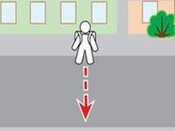
6.Если нет светофора или пешеходного перехода переходить дорогу надо под прямым углом к краю проезжей части и там, где она хорошо просматривается в обе стороны.

Slide 11
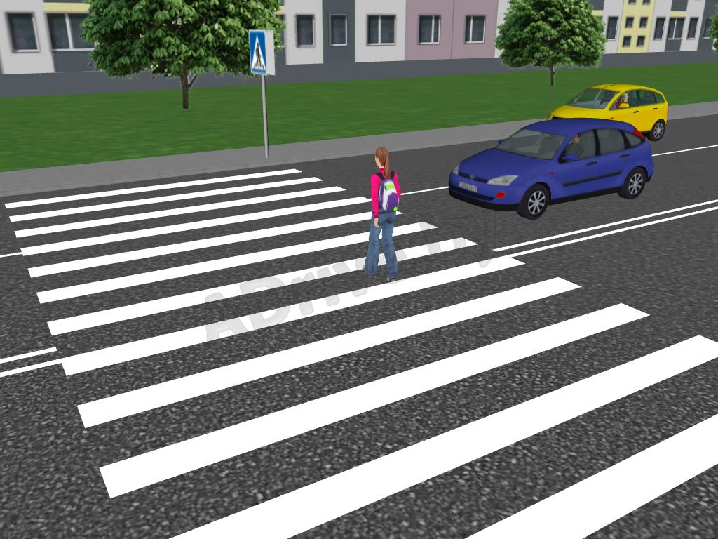
7.Пешеходы, не успевшие закончить переход, должны остановиться на разделительной линии. Продолжить переход можно, убедившись в безопасности дальнейшего движения и на зеленый сигнал светофора.

Slide 12
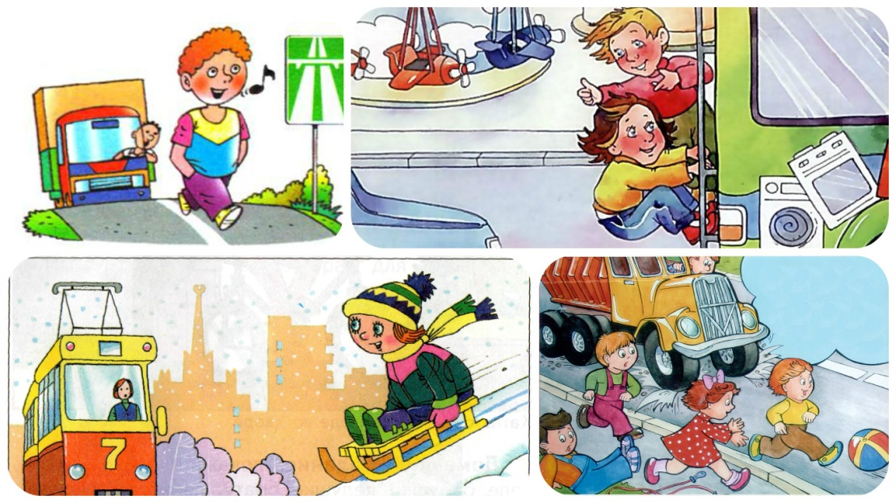
8.Не устраивайте игры вблизи дорог и не катайтесь на коньках, лыжах и санках на проезжей части улицы. Не цепляйтесь за проходящие автомобили, не катайтесь на сцепном устройстве трамвая – это опасно для жизни!

Slide 13
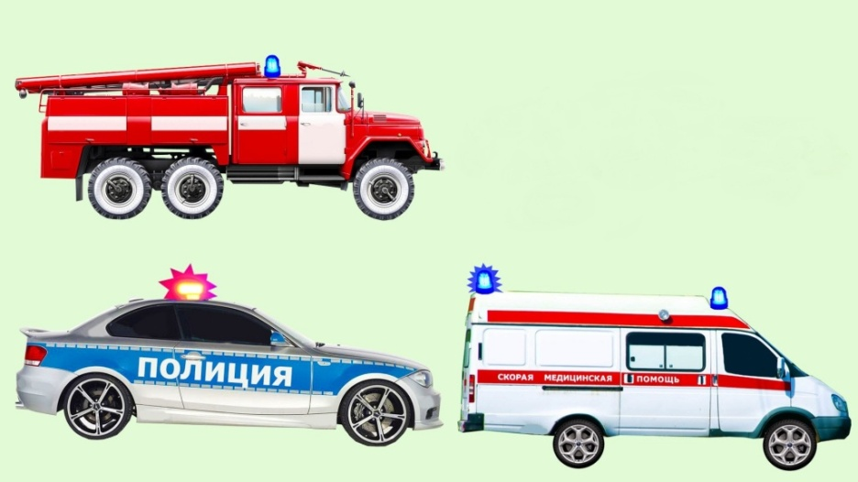
9. При приближении транспортных средств с включенным проблесковым маячком и специальным звуковым сигналом не начинайте переходить улицу, а если находитесь на дороге, уступите дорогу этим транспортным средствам и освободите проезжую часть.

Slide 14
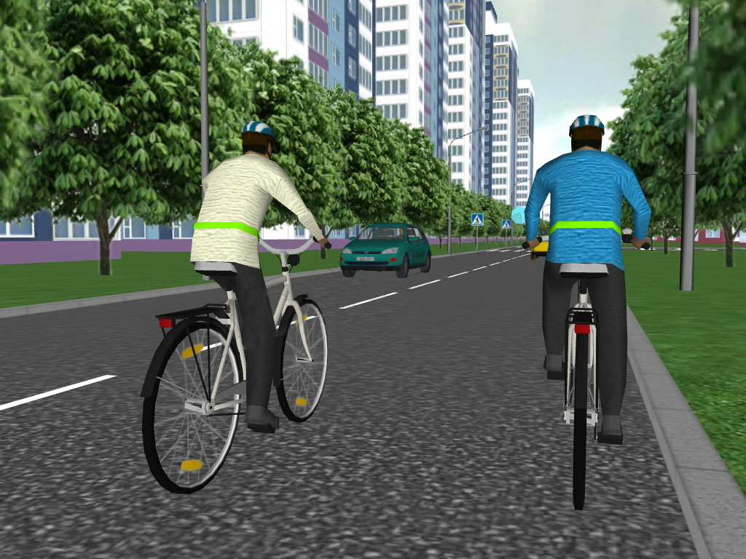
10. Ездить на велосипедах по улицам и дорогам детям разрешается детям не моложе 14 лет.

Slide 15
Водители и пешеходы должны знать, что их ждёт впереди на дороге.
Об этом им сообщают дорожные знаки.

Slide 16
Какие бывают дорожные знаки?
Предупреждающие
Запрещающие
Предписывающие
Знаки сервиса
Информационно-указательные

Slide 18
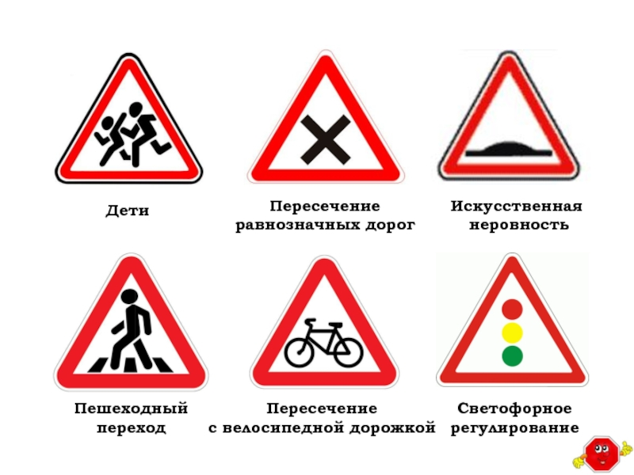
Предупреждающие знаки
предупреждают водителя о возможных опасностях и предостерегают его от дорожно-транспортных происшествий.

Slide 19
Эти знаки что-либо запрещают водителю (въезд, остановку, обгон). Они представляют собой белые круги с красной каймой.

Slide 20
Знаки сервиса
показывают водителю, где можно поесть и отдохнуть, починить машину, где находится больница и т.д. Они представляют собой синие прямоугольники
Гостиница
Пункт
питания
Телефон

Slide 21
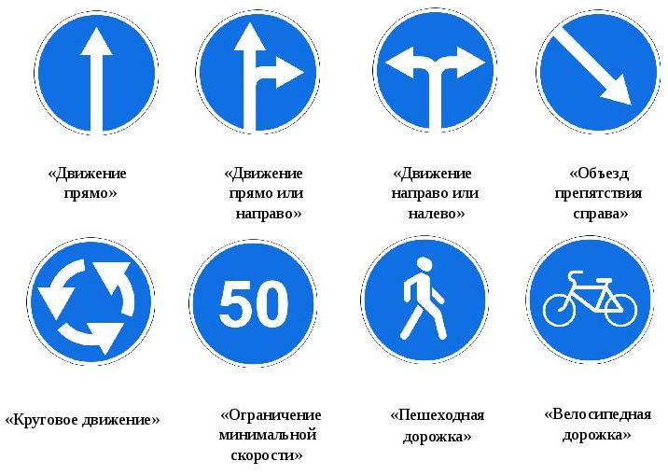
Предписывающие знаки

Slide 22
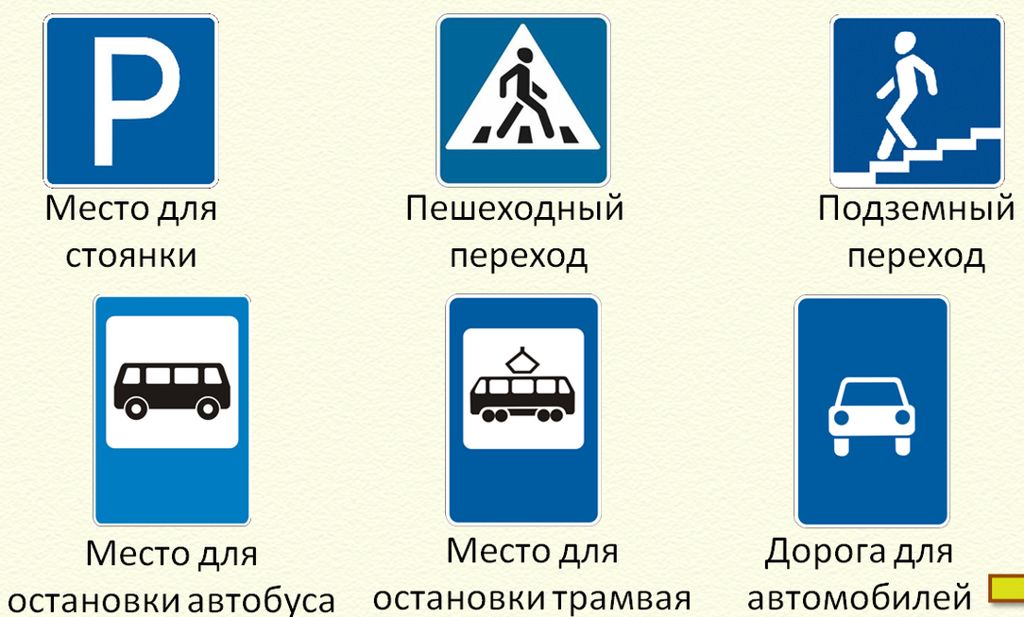
Информационно-указательные
знаки

